Slide 1



实习负责人操作指南
（实习计划设置操作指南）
www.xybsyw.com

Slide 2
登录指南
目 录
content
实习负责人操作指南

Slide 3
平台角色
1、提交实习岗位或报名项目；
2、提交周日志；
3、上传实习报告；
4、提交成绩鉴定；
学生
1、岗位、报名审核；
2、周日志批阅；
3、实习报告批阅；
4、实习成绩鉴定；
指导老师
实习负责人
（院级教务、专业负责人）
1、发布实习计划（选择实习形式、制定实习要求， 编辑实习项目、关联指导老师）
2、实践基地管理；
3、查看统计报表；
教务管理（校级、院级）
1、导入基础信息；
2、查看统计报表；

Slide 4
一、发布实践教学计划
实习计划设置
点击“实践教学”导航菜单，进入实践教学功能模块；
点击“实习计划”，“负责的计划”；
根据提示进行实习计划设置工作：
（1）设置参与形式及实习要求；
（2）设置实习项目；
（3）分配指导老师；

Slide 5
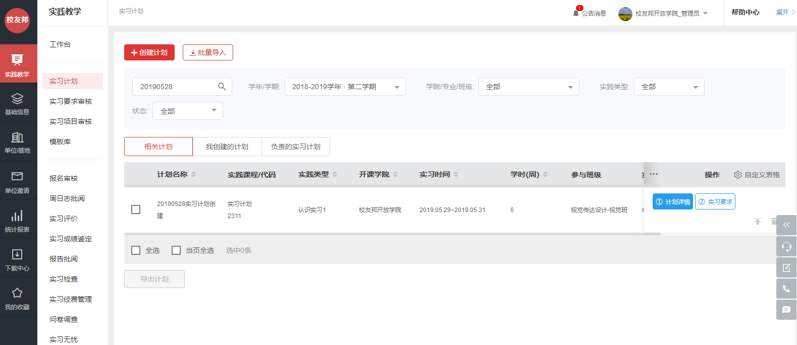
一、设置参与形式与实习要求
1.点击“实践教学”导航菜单
2.点击“实习计划”功能菜单
3.点击“实习要求”，设置相关实习形式及实习要求
提示：白底按钮表示未操作，蓝底按钮表示已完成；

Slide 6
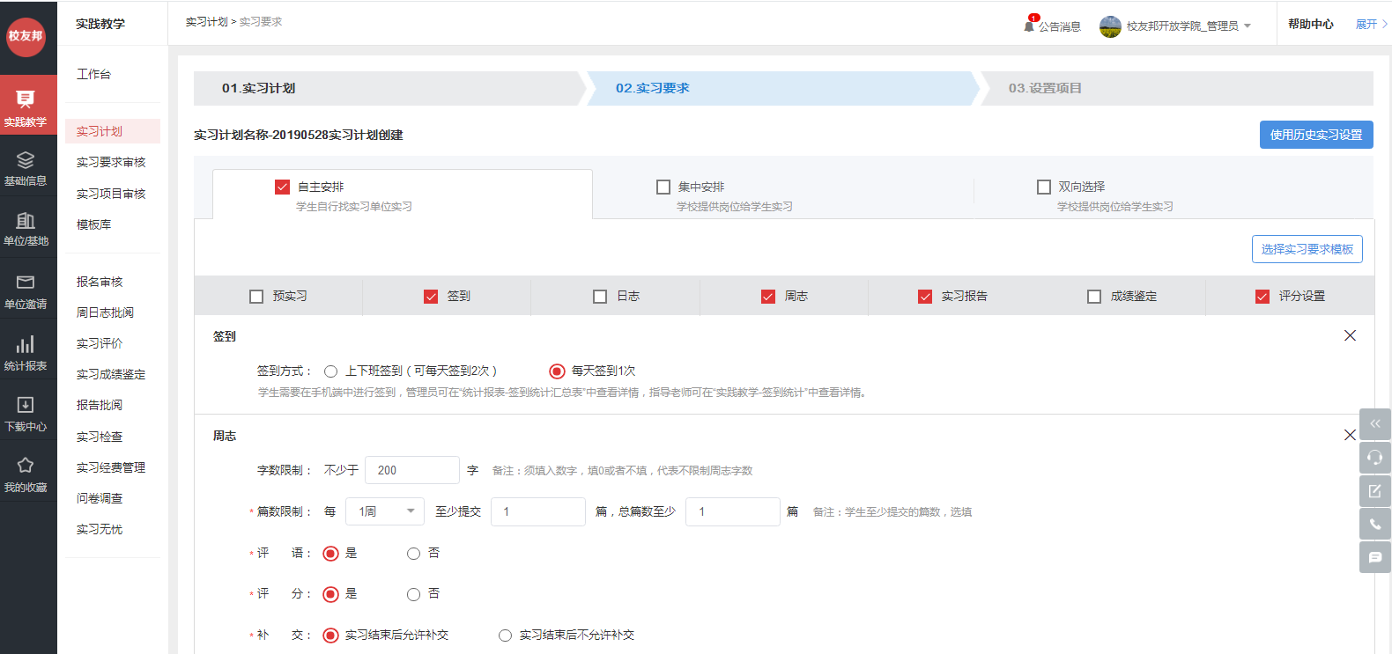
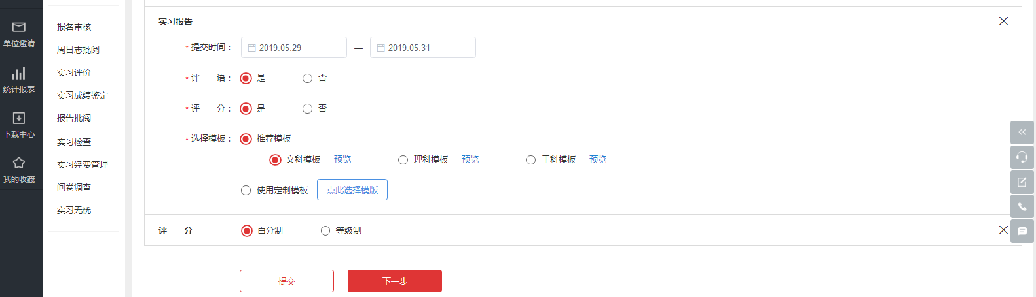
一、设置参与形式与实习要求
1.选择参与形式
2.设置实习要求

Slide 7
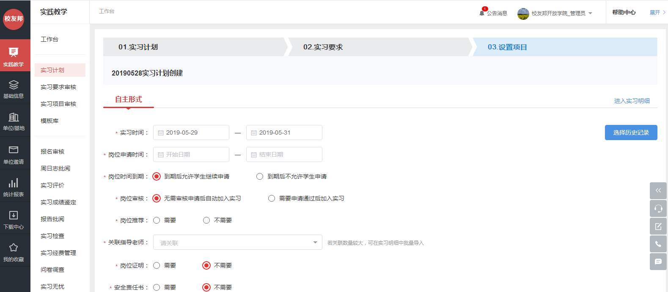
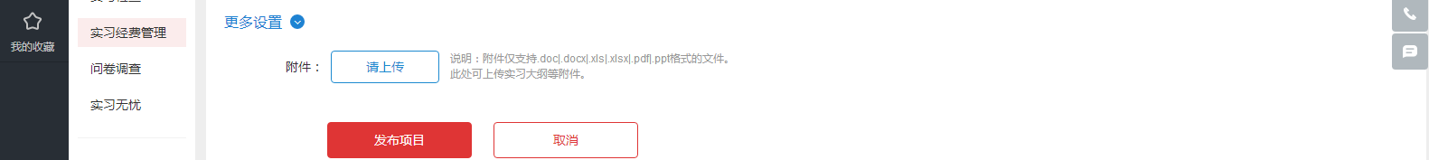
一、设置实习项目-自主实习设置
1.此处可输入实习目的、实习内容、实习要求等

Slide 8
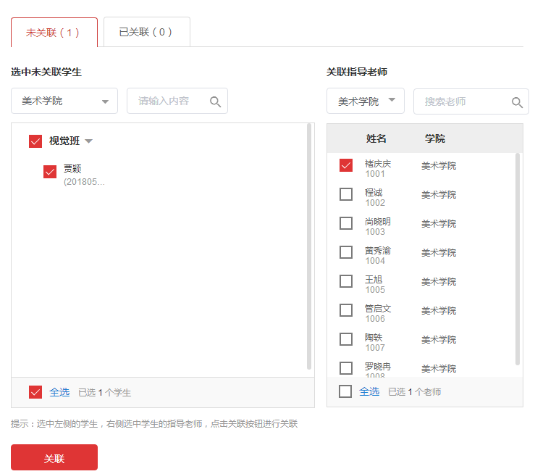
一、设置实习项目-关联老师
说明：该页面为设置实习项目时关联指导老师
1.选择参与学生
2.选择（或搜索）指导老师
3.点击“关联”

Slide 9
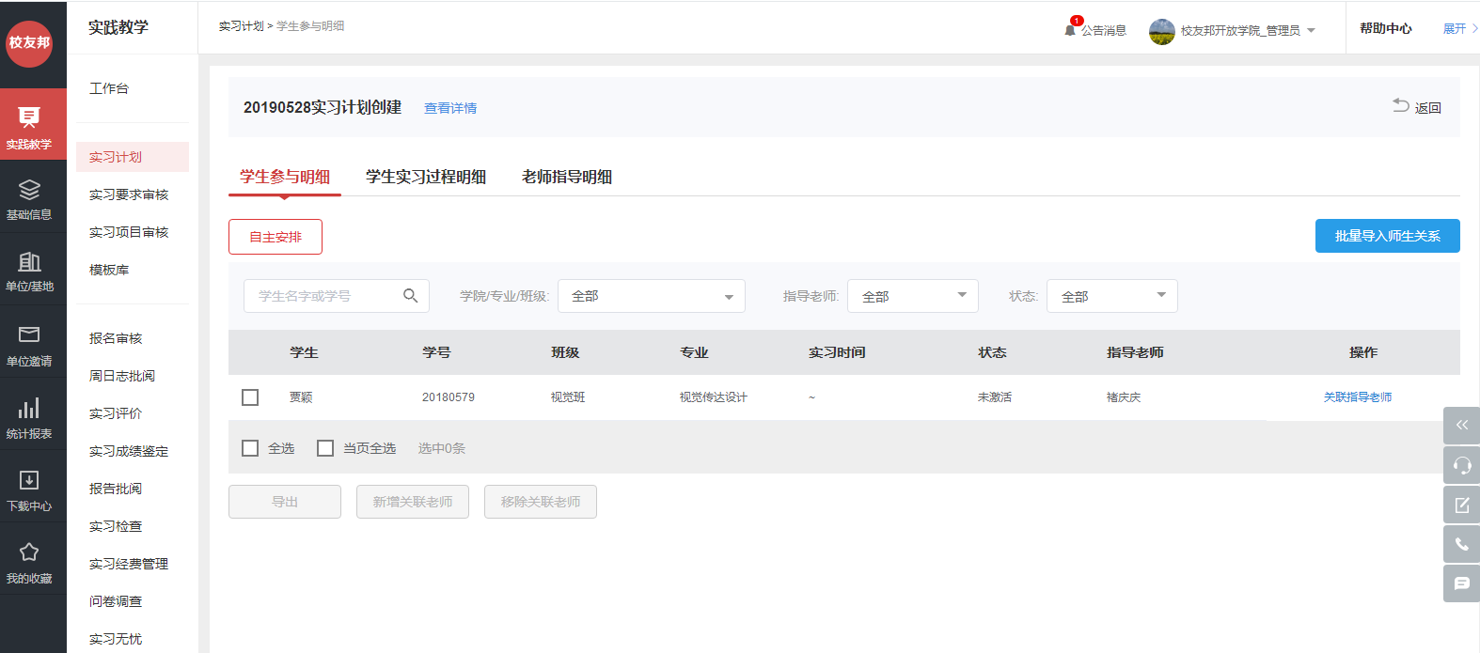
一、分配指导老师
3.按照表格模板批量导入师生关系
2.全选（或当前页），批量分配指导老师
1.关联指导老师（单个关联）

Slide 10
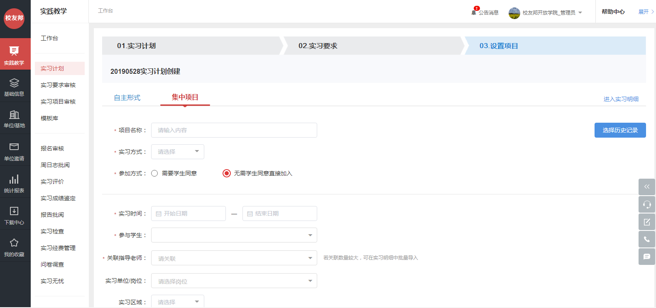
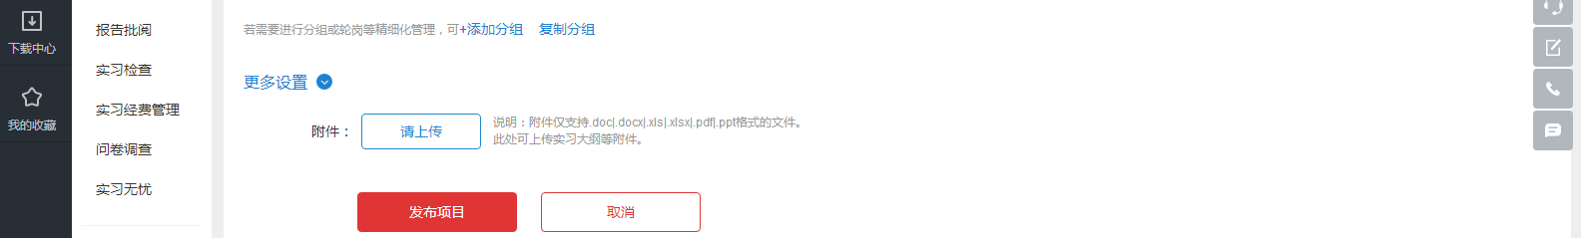
一、设置实习项目-集中实习设置
编辑信息
录入项目名称
选择实习方式
选择参与方式
设置实习时间
选择参与学生
关联指导老师
7. 点击“发布项目”
说明：标*号为必填项
1.此处可输入实习目的、实习内容、实习要求等

Slide 11
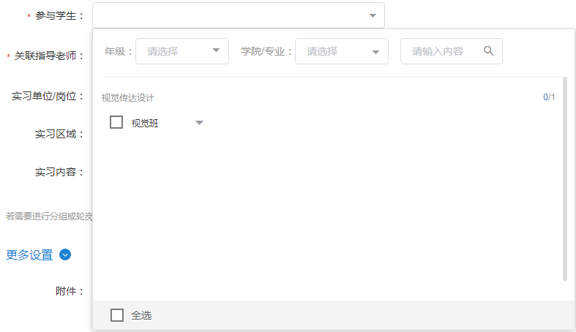
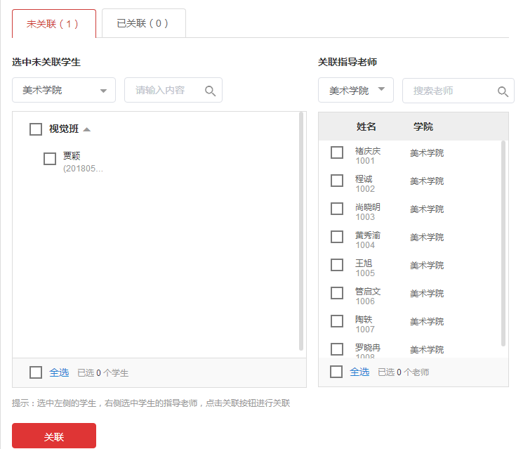
一、设置实习项目-关联老师
说明：该页面为设置实习项目时关联指导老师
1.选择参与学生
2.勾选学生，选择（或搜索）指导老师
3.点击“关联”

Slide 12
二、实践基地管理
实践基地管理
点击“基地/单位”导航按钮
点击“实践基地”功能菜单按钮，进入实践基地列表
点击添加实践基地按钮，单独新增实践基地信息
批量导入实践基地信息
为实践基地增加岗位

Slide 13
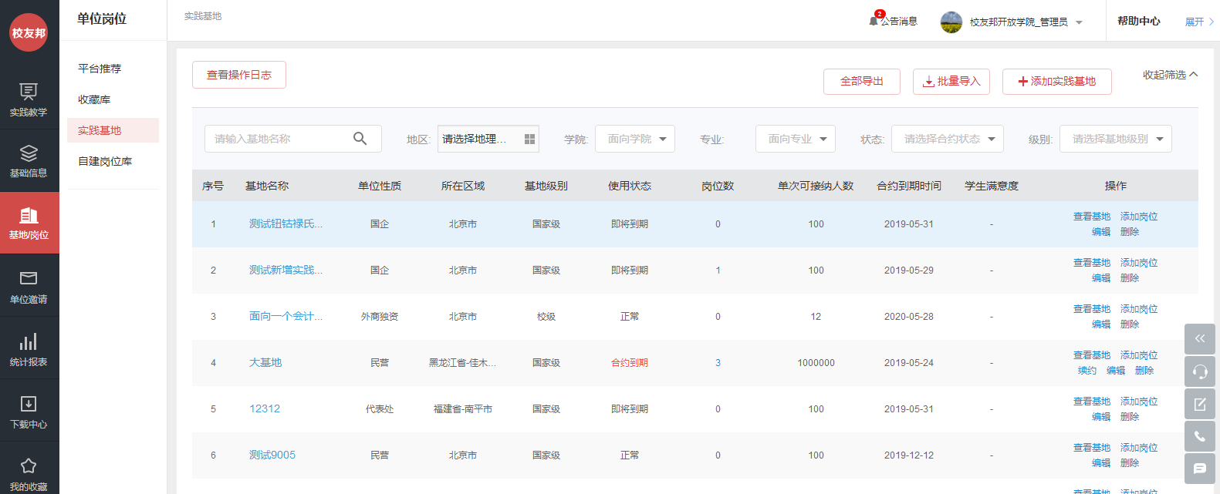
二、实践基地管理
2，点击“实践基地”
3，新增或批量导入
1，点击“基地/单位”
4，添加岗位、编辑、删除、隐藏或续约

Slide 14
三、查看统计报表
查看统计报表
点击“统计报表”导航按钮
点击需要查看的统计报表功能菜单，查看数据
可导出数据EXCEL表格保存到本地
Notes:
▲各种实习形式都可以有效的执行实习标准

Slide 15
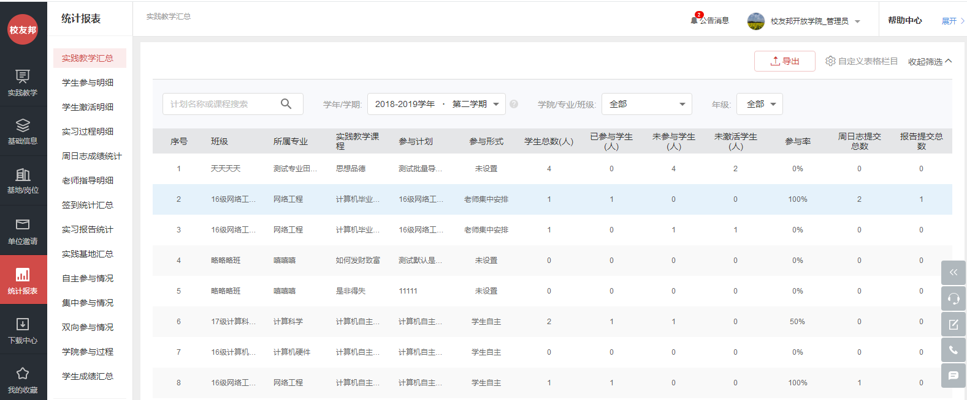

三、查看统计报表
3，导出数据
2，点击相应报表名称
1，点击“统计报表”
4，点击“确认”跳转下载中心，下载电子数据表格
Notes:
▲各种实习形式都可以有效的执行实习标准

Slide 16
服务电话：
0579-82722068
17757972178
服务QQ：
3001048075
谢谢

